Slide 1

ABRACOACHES 2019

Slide 2


Oração do coach
“ nada lhe posso dar que
já não exista em você mesmo.
Não posso abrir-lhe outro mundo de imagens, além daquele que há em sua própria alma.
Nada lhe posso dar a não ser a oportunidade, o impulso e a chave.
Eu o ajudarei a tornar visível o seu próprio mundo e isso é tudo.”

Slide 3
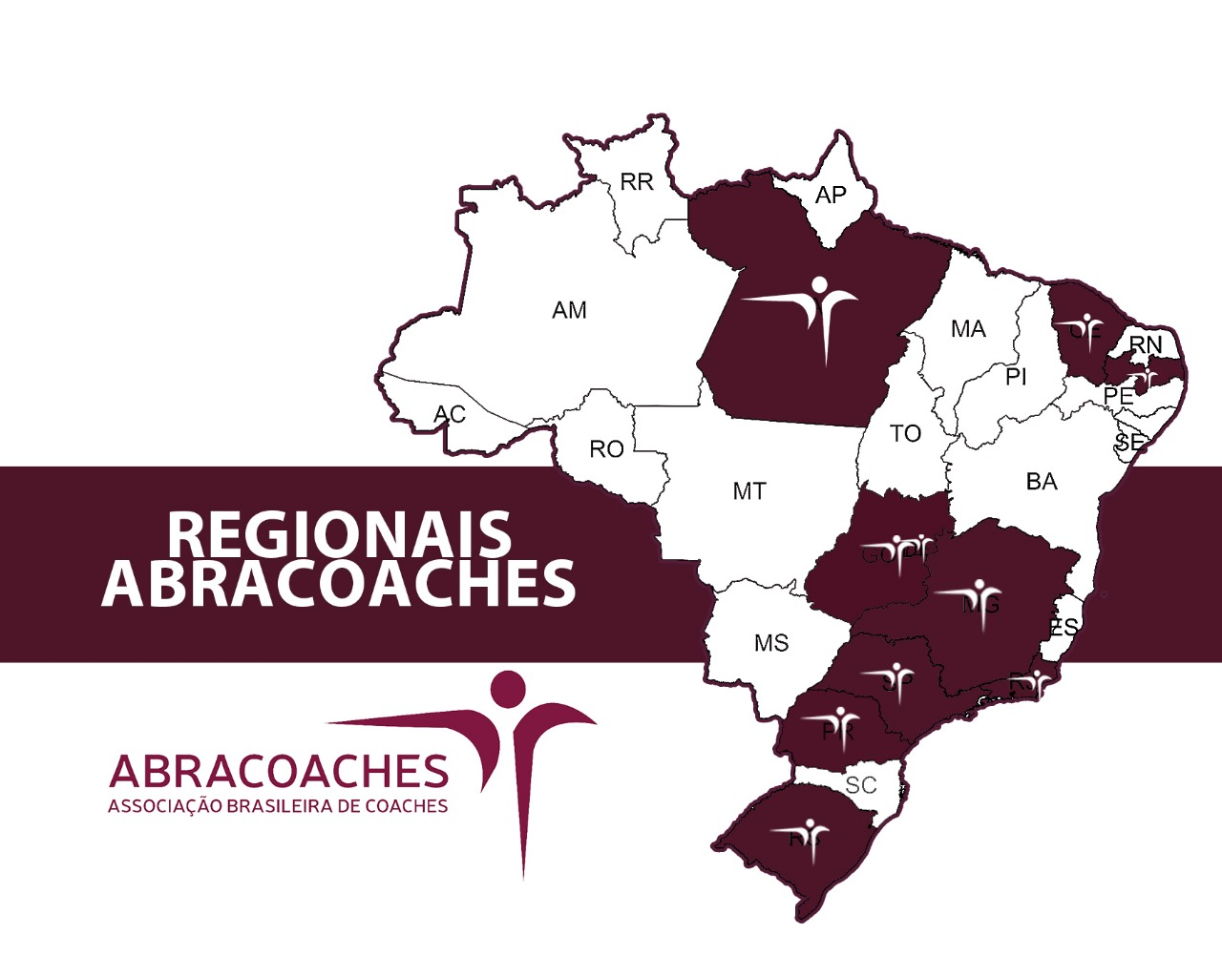


Slide 4
AÇÕES PARA CAPTAÇÃO DE NOVOS SÓCIOS E DE PATROCÍNIO PROJETO ABRACOACHES 2019

Slide 5
1. Criação da Cartilha Abracoaches
Criação da Cartilha Abracoaches
Oque é Coaching
Código de ética e de conduta
Como se tornar um sócio
Como funcionam as Regionais
Selo Abracoaches
Projetos sociais (em escolas)
Cupom de descontos para novos sócios

Slide 6
2.Livro de Coautores Abracoaches
Definição do propósito
Temas a serem abordados
Definir interessados

Slide 7
3.Minuto do Coach – Rádio
Gravação das vinhetas
Definir temas
  Regulamentacão
  Ética
  Certificações
  Cursos
  Escolas
  Selos Abracoaches
Escrever roteiros
Locução e gravação em estúdio
Veiculação 6 vezes por semana por 1 ano. Veicular nos meios de comunicação – iniciando pela Rádio Brasil Campinas
Levar proposta para RCC (rede com mais de 150 emissoras no país) juntamente com os projetos sociais

Slide 8
4.Pesquisa do cenário do Coaching no Brasil e no Mundo
Perguntas já foram selecionadas e o próximo passo é a contratação de um estatístico para nos ajudar.
Iniciar a pesquisa com os diretores e as escolas da Abracoaches.

Slide 9
5.Novo site da Abracoaches
Remodelação e atualização do site atual
Sincronização com e-comerce para questão financeira e das regionais.
Novo Template mais amigável e compatível com base de dados
Possibilidade de upgrade para plataforma de base de dados
Plataforma WEB para traçar perfil dos diretores e realizar acompanhamento do andamento de cada regional.

Slide 10
6.Plataforma WEB
Para Certificação (para coaches e escolas) com subsideo da Abracoaches.

Slide 11
7.Previsão de receitas
Cotas de patrocínio para escolas
Plataforma WEB
  Mastership (empresas)
  Master (Coaches)
Livro de Coautores
  30 autores
Regionais - 10 regionais
  150 novos sócios até dezembro de 2019
  250 reativações até dezembro de 2019
Selos

Slide 12
Selos
Os já existentes serivirão para venda e são selos físicos e numerados. A escola solicita conforme a demada.
Os selos novos servirão para distribuição virtual como segue nos próximos slides.

Slide 13

Primeiros Fundadores

Slide 14

Fundador
De
Regional

Slide 15

Coach com até 2 anos de formado

Slide 16

Coach com mais de 2 anos de formado

Slide 17

Coach que comprova mais de 2.500 horas em coaching

Slide 18

Para certificados de workshops de sócios e escolas

Slide 19

SURGIU DE UM SONHO
Um sonho de fortalecer o Coaching a nível Brasil e ajudar no crescimento do profissional coach,
através do associativismo.

Slide 20

O mundo de hoje é o mundo do “nós”.
A era do “eu” e do “ego” já passou.
Hoje juntos somos mais!

Slide 21

Na ABRACOACHES temos essa consciência de que o nosso trabalho se realiza na direção de uma profissão mais ética, de pessoas mais qualificadas e de um mundo melhor.

Slide 22


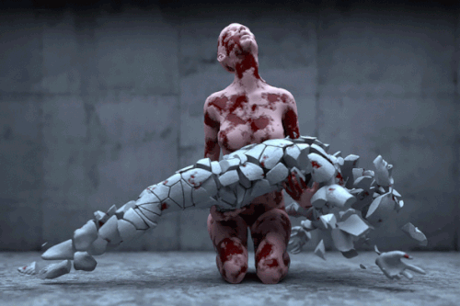
Um mundo mais humano,
mais justo, socialmente e ecologicamente mais correto.

Slide 23

Orientação na elaboração contratual referente à prestação de serviços de Coaching (disponibilizamos minuta de contrato).

Slide 24

Segurança
Seriedade
Visibilidade
Autoridade

Slide 25
AGRADECEMOS PELO ESPAÇO
Dr. Luís Gustavo Pilenso Lintz
Cirurgião Dentista e Master Coach
Apresentador do Programa DoctorCoach
Vice-presidente da Abracoaches
Embaixador da ALAC-BR
Membro da Cia do Coaching

